Slide 1

De la jungla de agentes al control plane
@antoniosql
#BizzSummit2026

Slide 2













¡Gracias a nuestros sponsors!
PLATINO
ORO
COLABORAN
LANYARD
Notes:
Slide obligatoria de la organización. No se toca. 20 segundos.

Slide 3



SPEAKER
Antonio Soto
Soy Antonio Soto, llevo más de 25 años dedicado al mundo del análisis de datos, desde los primeros sistemas Data Warehouse, hasta el desarrollo de soluciones integradas con Inteligencia Artificial de hoy en día, pasando por todos los puntos intermedios. Me he tocado viajar por el mundo diseñando sistemas y soluciones enfocadas a la toma de decisiones en todos los sectores y en empresas de diferentes tamaños.
antoniosql
antoniosql
3

Slide 4
Agenda
1
Por Qué tenemos una jungla?
4
Uso y Control
Creación sin orden
Como se está usando
2
Agent 365
5
Agent 365 SDK
Registro y Control
Más allá de Copilot
3
Inventario
6
Cierre
Qué se está creando
Qué nos llevamos

Slide 5
La Jungla
1
Notes:
0:00:40–0:01:30. Dos preguntas seguidas, sin dejar respirar entre ellas. Si el público no levanta la mano, no insistas: «lo pregunto en todas las sesiones y el resultado es siempre el mismo».

Slide 6
MILLONES
Decenas
Meses
Cero
de millones
de preview
inventariados
En los primeros meses de preview de Agent 365 aparecieron decenas de millones de agentes en el registry. No eran proyecciones de adopción: eran agentes que ya existían y ya estaban funcionando.
Notes:
0:01:30–0:02. La cifra no es el punto: el punto es que ya existían.

Slide 7
Que veremos
Inventario
Uso y control
Agentes externos
Ver todos los agentes del tenant —Agent Builder, Copilot Studio, SharePoint y de terceros— y de quién es cada uno.
Saber qué hacen los usuarios con ellos y decidir desde un solo sitio: aprobar, bloquear, reasignar.
Registrar en el mismo control plane los agentes que no son de Microsoft.
Notes:
11:02. El contrato de la sesión: qué vas a poder hacer el lunes. Tres cosas, y las tres pasan por el admin center de Microsoft 365, no por Power Platform.

Slide 8
Tres tiendas, e-commerce y fidelización. Hoy no hablamos de sus datos, sino de los agentes que alguien construyó encima sin decírselo a nadie.
FraSoHome · retail omnicanal
Notes:
11:02:20. Veinte segundos. Se menciona una vez y ya no se vuelve a explicar. Un proceso —devoluciones— y tres agentes: uno de Agent Builder que montó un jefe de tienda, uno de Copilot Studio que montó Operaciones y uno con el Agent SDK de Claude que montó un dev.

Slide 9
No es Shadow IT
de siempre
Una app de Power Apps
Expone datos. Actúa como la aplicación, con el alcance y las credenciales que alguien le configuró.
El riesgo es de exposición: se resuelve mirando permisos.
Un agente
Lee datos, decide, ejecuta acciones y gasta dinero. Y lo hace en nombre del usuario.
El riesgo es de agencia. La diferencia con la Shadow IT clásica no es de grado: es de naturaleza.
Notes:
11:02:30–11:04. Si vas tarde, una frase y se salta. Y la diferencia de 2026: crear un agente ya no exige Power Platform. Cualquiera con Copilot Chat lo hace con Agent Builder en dos minutos.

Slide 10
Lo que un agente hace y una app no
Cuatro riesgos de runtime
01
02
03
04
Exposición de datos
Abuso de privilegio
Ejecución autónoma
Tráfico saliente
lee lo que el usuario ve, y a veces más
actúa en nombre del usuario
sin supervisión humana en el bucle
connectors y MCP sin allowlist
Notes:
OCULTA para ganar tiempo. Si sobra un minuto en el bloque 1, se puede mostrar.

Slide 11
Los cinco síntomas de la jungla
1
Agentes que nadie ha contado
4
Agentes fuera de control
creados con Agent Builder
en el portátil de un dev, sin identidad
2
Compartidos sin control
5
El maker ya no está
un enlace y lo usa media empresa
cambió de equipo hace seis meses
3
Nadie sabe qué les preguntan
ni qué datos devuelven
Notes:
11:04–11:05:30. Léelos contando con los dedos, medio segundo entre cada uno. «Si habéis marcado tres o más, no tenéis un problema de tecnología: tenéis una jungla.» PRIMERA repetición de la frase ancla en el quinto síntoma: «un agente sin propietario nombrado no es un agente: es una incidencia esperando fecha».

Slide 12
Agent 365
2

Slide 13
Visibilidad
antes que
control
Bloquear la creación de agentes funciona “un rato”. Luego la gente se va a otras herramientas y el problema no desaparece: se vuelve invisible.
Notes:
11:05:30–11:06:30. CHECKPOINT 1: deberías estar en 11:06:30. Transición: «si el control sin visibilidad no funciona, ¿por dónde se empieza? Por contar los agentes».

Slide 14
Microsoft Agent 365
The control plane for agents
Registry
Access Control
Visualization
Interoperability
Security

Slide 15
Tres capas
de gobierno
Identidad
Plataforma
Datos y runtime
¿Qué agentes hay y de quién son?
Agent 365 Registry · admin center de M365 · Entra Agent ID
¿Dónde vive, qué conectores usa y cómo se promociona?
Power Platform Admin Center: entornos, DLP, ALM. Ya existía antes de Agent 365 y sigue valiendo.
¿Qué preguntan los usuarios, qué devuelve y qué hace mientras corre?
Purview DSPM for AI, auditoría y DLP · Defender en runtime
Notes:
11:06:30–11:08:30. LA SLIDE CENTRAL. Déjala puesta y vuelve a ella con el puntero en cada demo. El mensaje nuevo: la capa de identidad y la de datos están en Microsoft 365, y ahí es donde aparece Agent 365. La de plataforma es Power Platform y la veremos rápido, porque ya la conocéis.

Slide 16
Antes de seguir
Tres ideas
Licenciamiento
01
Agent 365 no sustituye al PPAC
Por usuario: quien interactúa, posee, gestiona o patrocina agentes.
Base E5, o Defender + Purview Suite FLW. Incluido en M365 E7.
E3 + Copilot no es elegible.
Cubre gobierno, no ejecución: los créditos van aparte.
02
La capa de datos ya la tienes con E5
03
Gobierno ≠ ejecución: dos facturas
Notes:
11:08:30–11:09:30. Di el licenciamiento rápido y sin disculparte: es la pregunta número uno del Q&A. «Apuntad la última línea, que es la que os salva de prometer algo que luego no podéis entregar.»

Slide 17
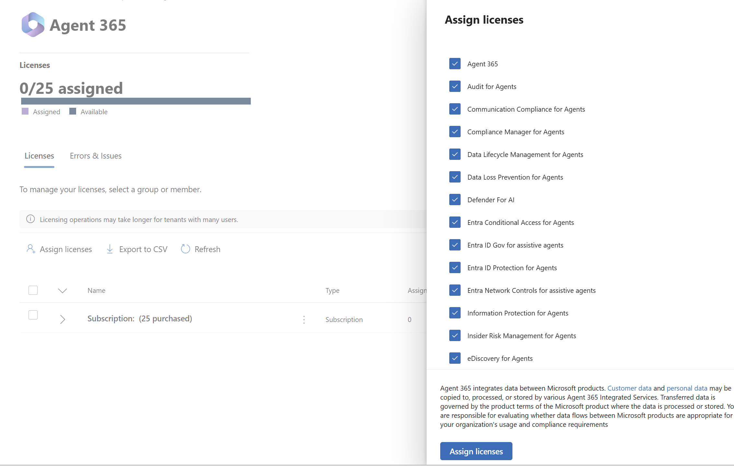

Slide 18
Inventario
3

Slide 19
El inventario
ya existe
Todos, en una lista
Admin center de M365 › Agents: los de Agent Builder, Copilot Studio y SharePoint, los de Microsoft y los de terceros.
Cada agente de Copilot Studio nace con Entra Agent ID. La pregunta no es cómo construir el inventario: es quién lo mira.
Registry y control
Registry · Access Control · Visualization · Interoperability · Security. La columna Risks consolida Defender, Entra y Purview.
Desde la misma lista: aprobar publicaciones, bloquear, desplegar y reasignar propietario.
Lo que no se registra solo aparece como Shadow AI: lo detectas, pero no lo gobiernas como identidad.
Notes:
11:09:30–11:11:30. Si mantenéis el CoE Starter Kit solo para inventariar Power Platform, sabed que el inventario que importa ya no está ahí: los agentes de Agent Builder no viven en ningún entorno. La última frase planta la semilla de la demo 4: «guardad esa frase, que volvemos a ella en la última demo».

Slide 20
Un inventario útil responde a cuatro cosas
Origen y alcance · ¿dónde existe y se usa?
Identidad · ¿con qué permisos actúa?
Responsable · ¿quién mantiene y quién responde?
Evidencia · ¿actividad, revisión y retirada?
Notes:
11:09. El informe del 2 de octubre cuenta 41 identidades de agente en Entra. No trasladar esa cifra al registro All agents sin comprobarlo: son inventarios de distinta cobertura. Agentes antiguos, conectados y de distintas plataformas pueden tener modelos de identidad diferentes.
Referencias oficiales (revisión: 2 de octubre de 2026):
https://learn.microsoft.com/en-us/microsoft-365/admin/manage/agent-registry?view=o365-worldwide

Slide 21
Registro base y Agent 365
Microsoft 365 · base | Agent 365 · capacidades adicionales
Inventario y gestión básica de agentes compatibles | Observabilidad ampliada y herramientas para agentes
Aprobar, bloquear o reasignar según tipo de agente | Plantillas y controles avanzados según servicio y licencia
Notes:
11:07. Diferenciar capacidades base de Microsoft 365 y las añadidas por Agent 365. No atribuir todo el registro a una licencia Agent 365 ni prometer que E5 por sí solo da todos los insights. La documentación de licencia se revisa por función; consultar apéndice 36.
Referencias oficiales (revisión: 2 de octubre de 2026):
https://learn.microsoft.com/en-us/office365/servicedescriptions/microsoft-agent-365/microsoft-agent-365
https://www.microsoft.com/licensing/faqs/122

Slide 22
Agent Blueprint vs Agent ID
Agent Blueprint (Qué es el Agente)
Define le tipo de Agente
Recoge intención y restricciones:
  Propósito y Capacidades
  Modelo de Autenticación
  Baseline de permisos
  Gobierno de Metadatos
Plantilla reutilizable
  Un blueprint → Varias instancias de agentes
Agent ID (Quién es el agente)
Identidad de cada instancia de agente
Identidad Única en Microsoft Entra
  Autentica
  Está auditado y gobernado
  Tiene su propio ciclo de vida
Puede actuar:
  Autonomamente
  En nombre de un usuario (contexto delegado)
Notes:
Referencias oficiales (revisión: 2 de octubre de 2026):
https://learn.microsoft.com/en-us/office365/servicedescriptions/microsoft-agent-365/microsoft-agent-365
https://www.microsoft.com/licensing/faqs/122

Slide 23
Identidad del agente y responsabilidad
Owner
Blueprint
→
Agent ID
Mantiene el recurso
Definición compartida
Identidad concreta
Sponsor
Responsable de negocio: decide el uso y acepta el riesgo.
Persona responsable
asociada al agente
20
Notes:
11:29–11:30. Blueprint: definición y configuración compartida desde la que se crean identidades de agente. Agent ID: identidad concreta que solicita tokens y se reconoce en el tenant. Owner: mantiene el recurso según el servicio. Sponsor: persona responsable asociada al agente. Responsable de negocio: decisión organizativa que debe quedar documentada; no confundirla automáticamente con un campo del portal. En este laboratorio Dev Admin creó los recursos y es sponsor; las personas del escenario son ficticias.
Referencias oficiales (revisión: 2 de octubre de 2026):
https://learn.microsoft.com/en-us/microsoft-agent-365/developer/agent-365-sdk

Slide 24
El blueprint de identidad es una definición aprobada por IT de la que heredan todos los agentes creados a partir de ella.
Gobierna la plantilla
Notes:
11:32:30–11:33:30. Misma idea que las component collections, aplicada a la identidad: gobiernas la plantilla, no la instancia. Un agente externo puede llegar a Producción, pero solo con blueprint, identidad, telemetría y propietario. No hay atajo.

Slide 25
DEMO 1
¿Cuántos hay?
Notes:
DEMO 1 · 11:11:30–11:15:30 · riesgo bajo · plan B: slide oculta siguiente.
Beat 1 (45"): Copilot Chat como Álvaro. Abre «Atajo Devoluciones MAD01», el agente que hizo con Agent Builder en dos minutos y compartió con su equipo. «Así nace un agente hoy: sin pasar por nadie.»
Beat 2 (1:30"): M365 admin center › Agents › All agents. Llega ya filtrado. Están los dos: el de Agent Builder y el Asistente de Devoluciones de Copilot Studio. Abre el de Agent Builder: quién lo creó, con quién está compartido, qué conocimiento usa.
Beat 3 (1:00"): abre el de Copilot Studio: Entra Agent ID, propietario, usuarios, Risks si hay señal. «Dos herramientas, dos makers, una sola lista.»
Beat 4 (45"): «El Asistente lo creó Marta en marzo. Marta pasó a e-commerce en julio. Nadie se lo dijo a este agente.»
CHECKPOINT 2: 11:15:30.

Slide 26
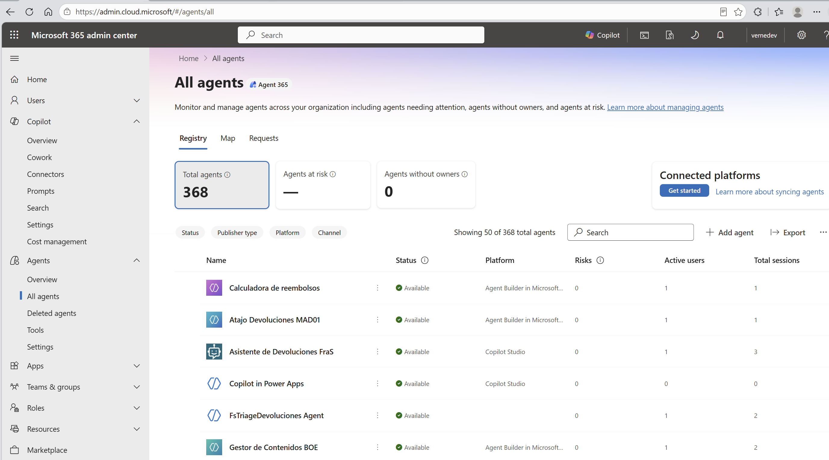

PLAN B
Demo 1 — capturas
Capturas de All agents con el agente de Agent Builder

Slide 27
Uso y Control
4

Slide 28
Lo que
ya teníamos
Guías
DLP y ACP
ALM y calidad
Entornos con Managed Environments, environment groups y Settings Enforcer. El Default endurecido, pero no apagado.
El maker no pide permiso a un comité: elige la via.
Autenticación, canales, conectores y endpoint filtering en HTTP y SharePoint. Las ACP cambian a allowlist y bloquean servidores MCP.
Solo para lo construido en Power Platform.
Soluciones, pipelines y Git. Component collections para gobernar veinte componentes y no trescientos agentes.
Evaluaciones con test sets y regresión antes de Producción.
Notes:
BLOQUE 4 · 11:15:30–11:17:30. «Todo esto ya existía antes de Agent 365, y nada de esto depende de Agent 365.» Dos minutos, sin enamorarse. Lo importante es el matiz: estos controles solo ven lo que se construye en Power Platform. Un agente de Agent Builder o uno externo no vive en ningún entorno, y aquí no aparece.

Slide 29
Ya existía antes de Agent 365
Los cuatro controles
 | Playground | Equipo | Producción | Enterprise
Entorno | Default endurecido | Dev por área, en group | Dev/Test/Prod dedicados | Dev/Test/Prod + DR
Datos | Solo del propio usuario | Del área, sin sensibles | De negocio, con etiquetas | Regulados
Connectors | Allowlist mínima, sin HTTP | Allowlist de área | Allowlist + endpoint filtering | Allowlist explícita
Autenticación | Entra ID, sin canal anónimo | Entra ID | Entra ID + Conditional Access | + Information Barriers
Evaluaciones | Opcional | Test set mínimo | Obligatorio + regresión | Regresión en CI/CD
Agentes externos | No permitidos | No permitidos | Onboarding vía Agent 365 SDK | SDK + revisión de seguridad
Propietario | El creador | Maker nombrado | Owner de negocio + técnico | Owner + backup + on-call
Notes:
11:17:30–11:19:30. NO la leas: «esta slide no es para leerla aquí, es para hacerle una foto». Tres segundos de silencio. Lee solo dos filas: Agentes externos (la puerta es el Agent 365 SDK) y Propietario. «Fijaos que las dos filas que más importan son las que no resuelve Power Platform.»

Slide 30
Carriles,
no comités
El comité no escala
Un comité de aprobación por agente no escala a trescientos agentes, y convierte a IT en el cuello de botella del que luego todos se quejan.
Lo primero que monta todo el mundo, y lo primero que hay que desmontar.
El carril es preconfiguración
El control ya está aplicado por el entorno donde nace el agente. El maker no pide permiso: elige carril.
Mapea con las zonas de Microsoft —Citizen, Partnered, Professional— pero con cuatro escalones, porque el playground merece existir formalmente.
Notes:
OCULTA. Su mensaje (carriles, no comités) está ahora en la slide «Lo que ya teníais».

Slide 31
Qué hacen
los usuarios
Uso
Informes de uso de agentes en el admin center de Microsoft 365: qué agentes se usan, cuántos usuarios activos y cuáles nadie abre.
Agent 365 añade la visualización: actividad y señales de riesgo por agente, también de los externos que envían telemetría.
Un agente sin uso es un candidato a archivar. Uno con mucho uso y sin propietario, una urgencia.
Interacciones y datos
Purview DSPM for AI: qué preguntan los usuarios a cada agente, qué responde y qué datos sensibles aparecen.
DLP de Purview: bloquea el prompt o la respuesta cuando hay información sensible. Etiquetas con cifrado: el agente no extrae lo que el usuario no puede extraer.
Prerrequisito que hunde proyectos: auditoría unificada activa. Sin ella, no hay nada que mirar.
Notes:
BLOQUE 5 · 11:19:30–11:21:30. «Antes de bloquear nada, mirad qué hacen.» La visibilidad va antes que el control, también con el uso.

Slide 32
Actividad, detección y prevención
Actividad
Detección
Prevención
Audit responde:
¿quién hizo qué
y cuándo?
DSPM / alertas:
¿qué señal de riesgo
se ha observado?
DLP / acceso:
¿qué acción bloquea
esta política aquí?
Política creada ≠ detección demostrada ≠ bloqueo demostrado.
15
Notes:
11:16–11:18. DLP se explica por ubicación, condición, canal y acción; no como un filtro universal de todos los prompts y respuestas. La auditoría no demuestra por sí sola prevención. En el ensayo, la política de IBAN estaba activa, pero no disparó; su causa está pendiente de diagnóstico. DSPM detect sensitive info added to AI sites cubre sitios de IA de terceros, no prueba cobertura de Copilot.
Referencias oficiales (revisión: 2 de octubre de 2026):
https://learn.microsoft.com/en-us/purview/dlp-microsoft365-copilot-location-learn-about

Slide 33
DEMO 2
¿Qué hacen?
Notes:
DEMO 2 · 11:21:30–11:25:30 · riesgo medio · plan B: vídeo en la slide oculta siguiente.
Beat 1 (1:30"): Purview › DSPM for AI › Activity explorer. Interacciones con los agentes de FraSoHome: usuario, agente, prompt, respuesta. Filtra por tipo de información sensible: aparece IBAN. Álvaro pegó la cuenta de un cliente en un agente.
Beat 2 (1:15"): admin center › informe de uso de agentes (o Agent 365 si está disponible): qué agentes se usan y cuáles no. Si el informe aún no tiene datos, dilo: tarda hasta dos días en llegar.
Beat 3 (45"): «Nadie ha revisado estos agentes y ya sé qué hacen con ellos y qué datos tocan. La visibilidad estaba en la capa, no en el agente.»

Slide 34
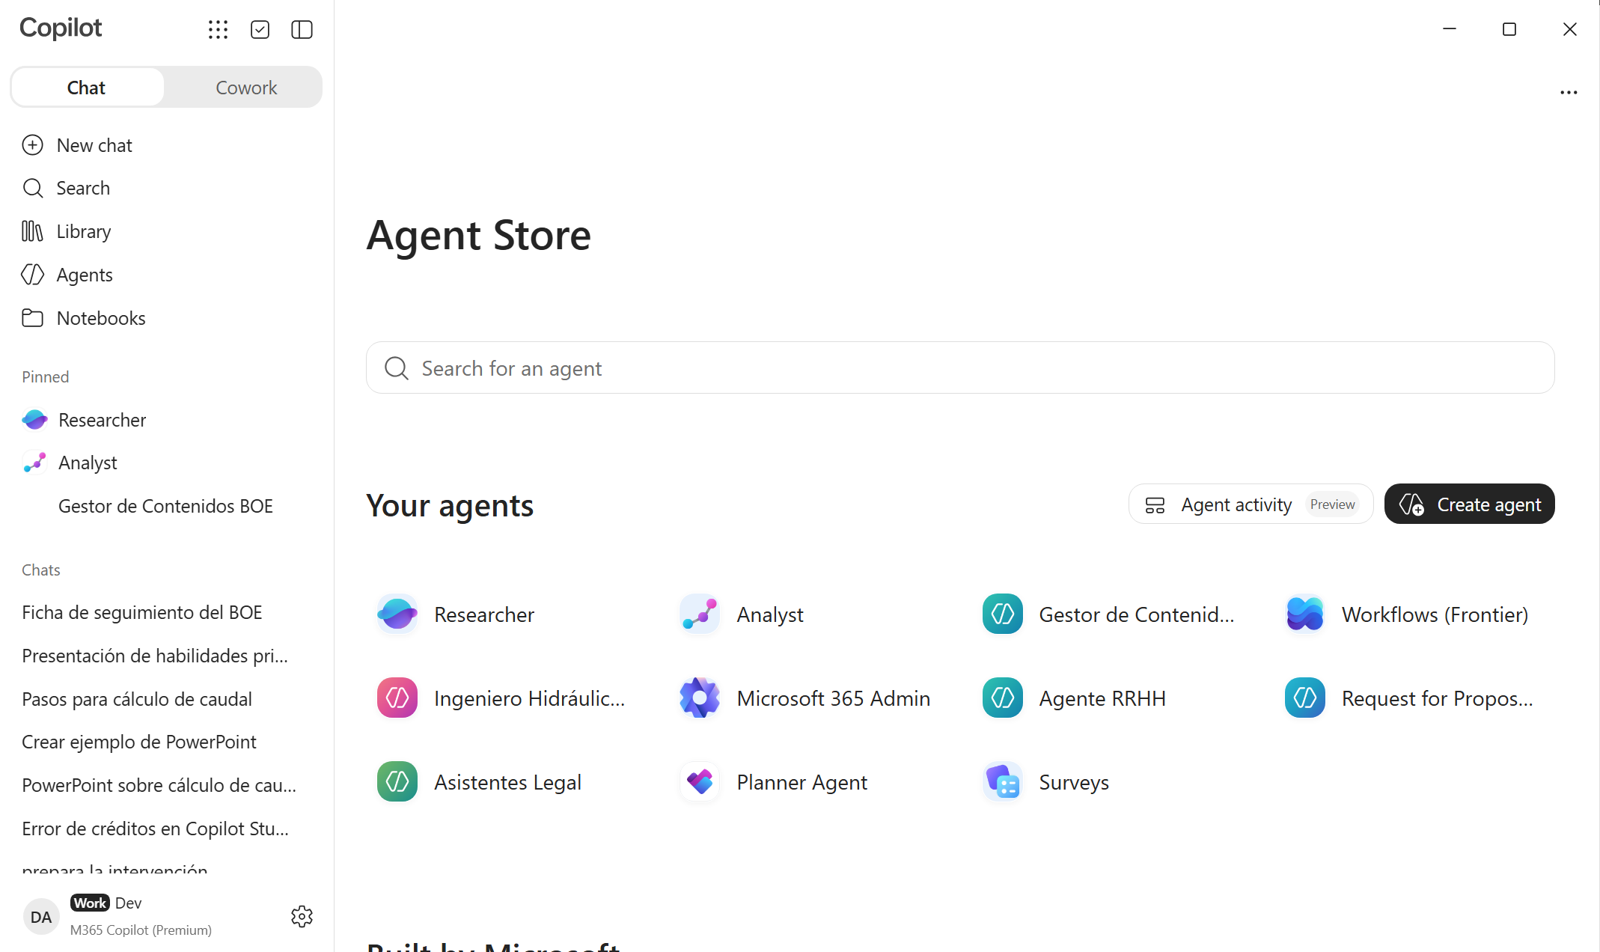
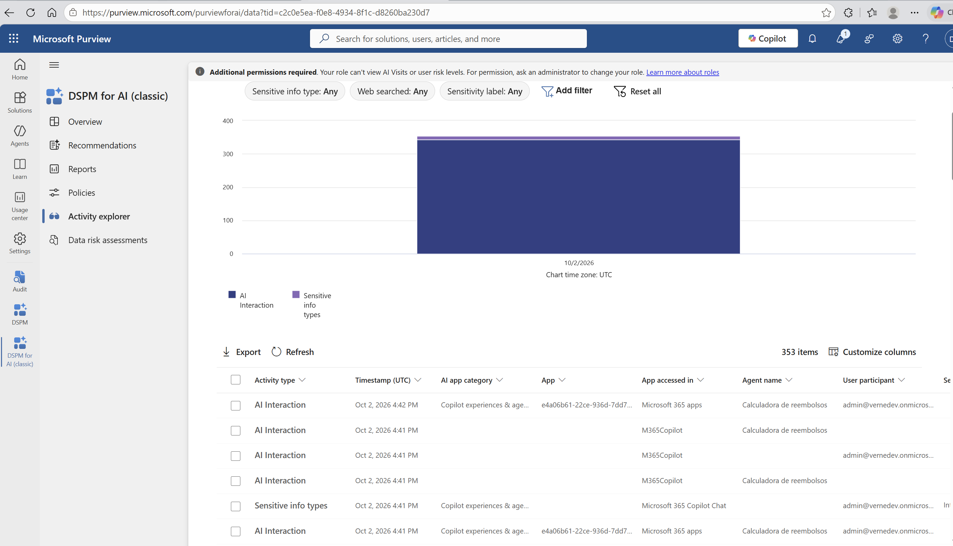
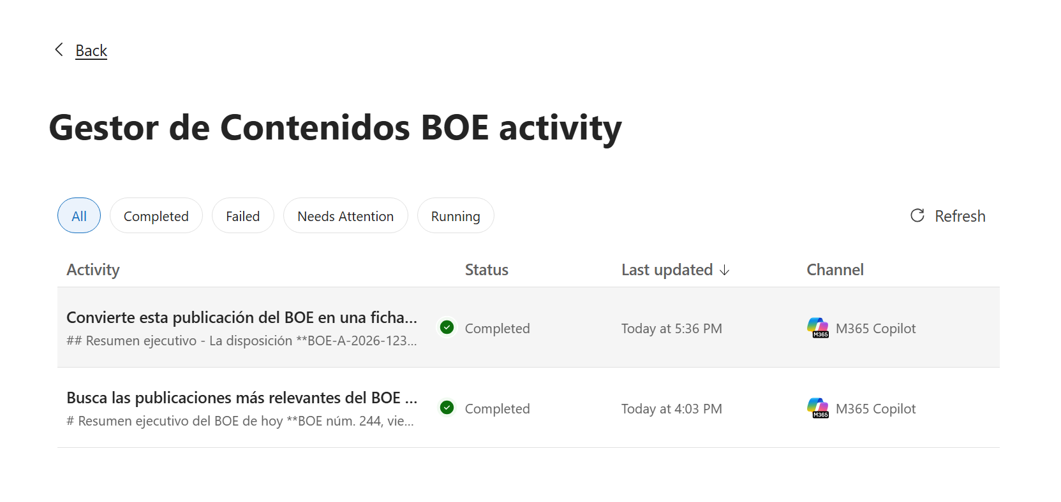
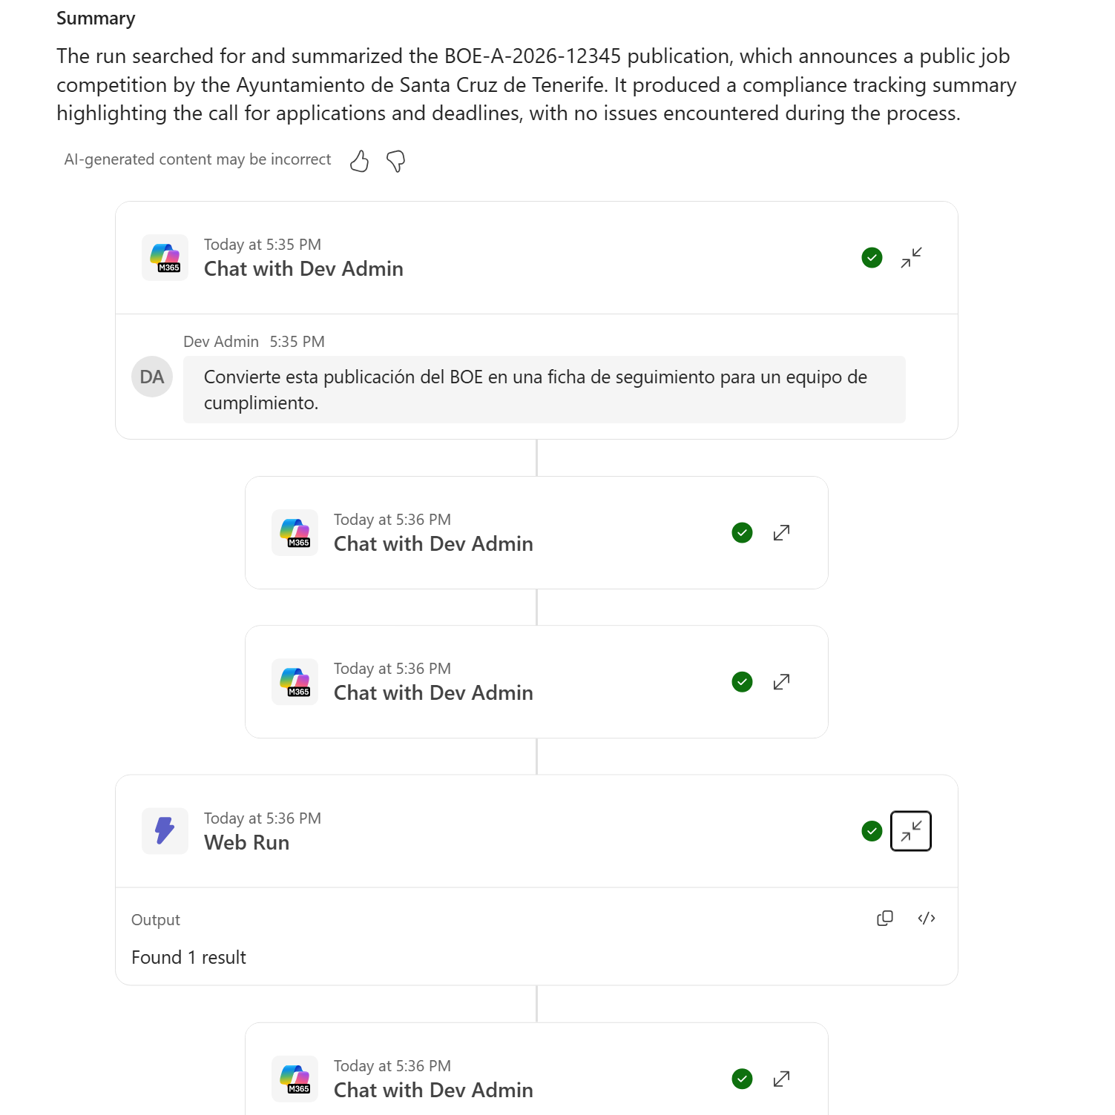
PLAN B
Demo 2 — vídeo de 60″
Vídeo: DSPM for AI con el IBAN y el uso de agentes

Slide 35
Un solo sitio
Control central
Aprobar
Reasignar
Bloquear
Un agente que quiere llegar a toda la organización pide paso. Revisas qué hace, qué toca y con quién se comparte antes de publicarlo.
Un agente cuyo propietario se fue recibe uno nuevo. Sin propietario nombrado no es un agente: es una incidencia esperando fecha.
Un agente que no debe usarse se bloquea para toda la organización, venga de Agent Builder, de Copilot Studio o de un tercero.
Notes:
BLOQUE 6 · 11:25:30–11:27:30. SEGUNDA repetición de la frase ancla en «Reasignar». Cierra con el matiz: «quién puede crear y compartir agentes se decide en la configuración de Copilot del admin center. No lo cerréis: limitad con quién se comparte. Si cerráis el playground, la experimentación se va fuera del tenant».

Slide 36
DEMO 3
¿Quién decide?
Notes:
DEMO 3 · 11:27:30–11:31 · riesgo medio · plan B: capturas en la slide oculta siguiente.
Beat 1 (1:15"): admin center › Agents › Requests. El Asistente de Devoluciones pide publicarse para toda la organización. Abre la solicitud: qué hace, qué conocimiento usa, quién lo pide. Apruébalo o recházalo con motivo.
Beat 2 (1:15"): All agents › «Calculadora de reembolsos (copia)», un duplicado de Agent Builder. Bloquear. Enseña la captura de anoche: para el usuario, el agente ya no está.
Beat 3 (1:00"): admin center › Copilot › Settings: quién puede crear agentes y con quién se pueden compartir. «No os pido que lo cerréis. Os pido que decidáis desde aquí, y no agente a agente.»
CHECKPOINT 3: 11:31.

Slide 37
PLAN B
Demo 3 — capturas
Solicitud, bloqueo y vista del usuario

Slide 38
Agent 365 SDK
5

Slide 39
SDK y observabilidad: piezas distintas
SDK · identidad, herramientas y notificaciones
Microsoft OpenTelemetry Distro · instrumentación y exportación
Registro + telemetría · comprobar ambos por separado
El SDK de observabilidad anterior está deprecado. No iniciar integraciones nuevas con él.
19
Notes:
11:27–11:29. El SDK actual separa identidad, tooling y notificaciones; la observabilidad se ofrece mediante Microsoft OpenTelemetry Distro. El repositorio ya declara microsoft-opentelemetry>=1.3 e importa microsoft.opentelemetry.a365.core: relacionar estos nombres con la Distro. observability.py es un módulo local, no el nombre del SDK de observabilidad deprecado. No cambiar framework ni afirmar que instalar el SDK basta para el gobierno.
Referencias oficiales (revisión: 2 de octubre de 2026):
https://learn.microsoft.com/en-us/microsoft-agent-365/developer/agent-365-sdk
https://learn.microsoft.com/en-us/microsoft-agent-365/developer/choose-integration-option

Slide 40
El Agent 365 SDK
qué es, qué no
Qué es
Conecta un agente que tú ya tienes y ya ejecutas con Agent 365, cuando necesita acceso a nivel de código a identidad, observabilidad, tooling o notificaciones.
Cuatro capacidades: identidad en Entra, observabilidad con OpenTelemetry, tooling con los MCP gobernados de Work IQ y notificaciones. Python, JavaScript y .NET.
Flujo de onboarding en cuatro etapas: Register → Extend → Validate → Operate.
Qué no es
No construye agentes. No los hospeda. No orquesta pasos. No ejecuta herramientas.
Tú sigues siendo dueño de las tres capas: modelo, framework o runtime, y host.
Ninguna organización real va a construir el cien por cien de sus agentes en Copilot Studio. La pregunta de gobierno no es cómo evitar que existan: es cómo entran en el mismo control plane.
Notes:
BLOQUE 7 · 11:31–11:32:30. Si vas tarde, sáltate esta slide y explícalo dentro de la demo.

Slide 41
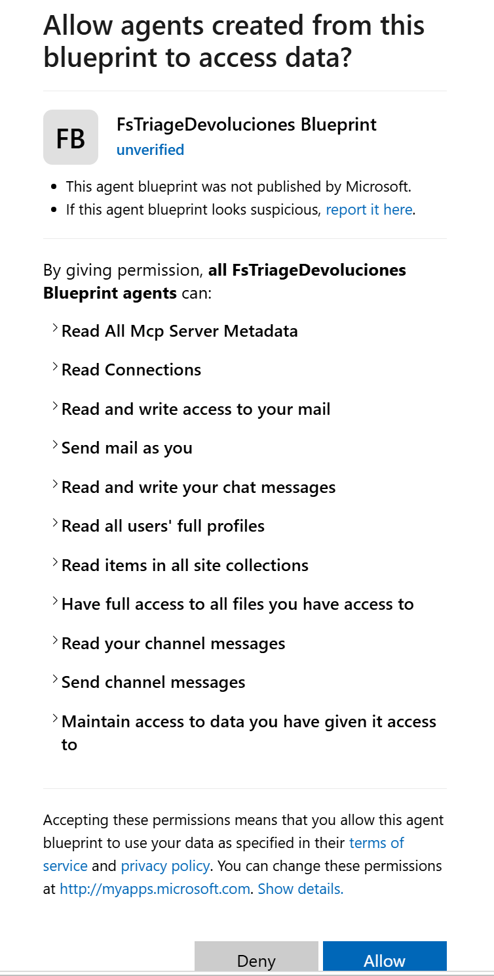
Consentimiento: aprobar solo lo necesario
Fragmento del consentimiento
Leer correo no justifica enviar como el usuario.
Un triaje no necesita acceso general a chats y archivos.
Revisar cada permiso, su modo y el alcance real.
21
Notes:
11:30–11:31. La captura de consentimiento muestra lectura/escritura de correo, envío, chats y archivos. Preguntar qué capacidad del caso justifica cada permiso. Este consentimiento amplio sirve para explicar mínimo privilegio; no pedir a la audiencia que acepte todo. La presentación no ha modificado permisos del tenant.

Slide 42
Tres rutas de incorporación
Nativa
Registry Sync
Código propio
Capacidades integradas
en plataformas
Microsoft compatibles
Importa agentes
de plataformas
externas compatibles
Identidad y registro
+ instrumentación
SDK / OpenTelemetry
Claude Managed Agents hospedado ≠ nuestro agente local con Claude Agent SDK.
Notes:
11:31–11:33. Registry Sync para Anthropic se aplica a Managed Agents hospedados, no descubre este proceso Python local. Su integración y observabilidad tienen condiciones de preview/Frontier; la sincronización es manual. Las acciones de gobierno dependen de lo que expone cada plataforma. Para código propio hay opciones SDK y OpenTelemetry: no decir que el SDK es la única puerta universal. No conectar una plataforma en directo.
Referencias oficiales (revisión: 2 de octubre de 2026):
https://learn.microsoft.com/en-us/microsoft-agent-365/developer/choose-integration-option
https://learn.microsoft.com/en-us/microsoft-agent-365/admin/connected-platforms-anthropic-claude
https://learn.microsoft.com/en-us/microsoft-agent-365/admin/third-party-agent-observability

Slide 43
DEMO 3
El otro agente
Notes:
DEMO 4 · 11:33:30–11:38 · riesgo medio · ES EL CIERRE · plan B: terminal grabado en la slide oculta siguiente.
Precondición: fs-triage-devoluciones funcionando (lee el buzón, clasifica, detecta el patrón de hectorvidal) y AUSENTE de All agents. Enseña el .env con sus credenciales.
Beat 1 (1:15"): en Claude Code, «añade observabilidad con OpenTelemetry a este agente». Enseña el diff: solo añade.
Beat 2 (1:15"): SOLO si el tenant tiene Agent 365: registrarlo con su blueprint y los MCP de Work IQ (permisos delegados; con S2S la skill se salta sola). Si no, slide 26 y explícalo.
Beat 3 (1:00"): SOLO si el beat 2 funcionó: All agents con los tres agentes de FraSoHome. Silencio.
Beat 4 (30"): «El control plane no pregunta con qué lo construiste. Pregunta quién eres, qué tocas y quién responde por ti.»

Slide 44
PLAN B
Demo 4 — beats 1 y 2
Terminal grabado: triaje y diff de observabilidad

Slide 45
Cierre
6

Slide 46
Sin esto, el inventario es una foto
El proceso operativo
Semanal
Mensual
Trimestral
Anual
Admin de plataforma
Admin y negocio
Seguridad
Owners de negocio
nuevos y sin propietario en All agents
uso por agente y agentes que nadie abre
interacciones con datos sensibles en DSPM
revalidar propietario y quién lo usa
Notes:
BLOQUE 8 · 11:38–11:40:30. La cadencia sostiene todo: sin ella, el inventario es una foto de un día. FinOps en una línea: Agent 365 se licencia por usuario y los créditos de ejecución van aparte. TERCERA repetición de la frase ancla.

Slide 47
Gobernar también es reaccionar
Ante un cambio · revisar permisos, datos y responsable
Ante una señal · investigar, contener y dejar evidencia
Cada mes · revisar agentes sin uso y accesos amplios
Cada trimestre · probar retirada y respuesta a incidentes
Una alerta crítica o la baja de un responsable no espera a la revisión trimestral.
Notes:
11:38–11:40. Esta cadencia es una propuesta organizativa, no un calendario impuesto por Microsoft. Definir un responsable de cada revisión. Incidentes, nuevos permisos o bajas disparan revisión inmediata según severidad; la reunión periódica no sustituye la respuesta operativa.

Slide 48
Mañana: empieza con diez agentes
Inventario verificable
Responsable que acepta el riesgo
Permisos justificados
Actividad comprobable y retirada ensayada
Notes:
11:40–11:41. Volver a la pregunta inicial. No se trata de acumular filas: escoger diez agentes y poder responder quién los mantiene, qué pueden hacer, qué han hecho y cómo se retiran. El número diez es una propuesta de alcance inicial, no un requisito.

Slide 49
Volved
y contad
Abrid All agents y contad. La cifra os va a sorprender, y es una buena noticia: el inventario ya lo tenéis. Lo que falta es decidir quién lo mira cada semana.
Notes:
11:40:30–11:42. Volvemos al gancho del minuto uno.

Slide 50
Recursos
y checklist
Documentación
Microsoft 365 admin center: gestionar agentes — Microsoft Learn
Agent Builder en Microsoft 365 Copilot — Microsoft Learn
Microsoft Purview DSPM for AI — Microsoft Learn
aka.ms/mcs_sg — Copilot Studio Governance and Security Guide
Agent 365
Microsoft Agent 365 — página de producto y Licensing FAQ
Agent 365 SDK overview y Agent 365 Skills — Microsoft Learn
Quickstart: Connect an existing agent to Agent 365
Entra Agent ID — Microsoft Learn
Notes:
11:42–11:43. Aquí va el QR de la checklist 30/60/90. PENDIENTE: insertar el QR en el hueco derecho.

Slide 51

¿Alguna
pregunta?
Notes:
11:43–11:50. CHECKPOINT 4: a las 11:43 estás aquí, hayas terminado o no.
Las que caen: E3 + Copilot no es elegible para Agent 365 · los agentes de Agent Builder aparecen en el admin center aunque no haya Agent 365 · terceros por Registry Sync o SDK · el SDK no obliga a cambiar de framework · gobierno por usuario y créditos aparte · bloquear la creación es el error más caro.
Si nadie pregunta: «¿por dónde empiezo el lunes si solo tengo una hora?» → All agents, filtrar por sin propietario y por compartidos con toda la organización.

Slide 52

¡Gracias!
¡Gracias!
Feedback
Notes:
Slide de la organización con el QR de feedback. Pídelo explícitamente.

Slide 53
Bizz Summit 2026
https://bizzsummit.es
http://youtube.com/bizzsummites
info@bizzsummit.es
Notes:
Cierre institucional.

Slide 55
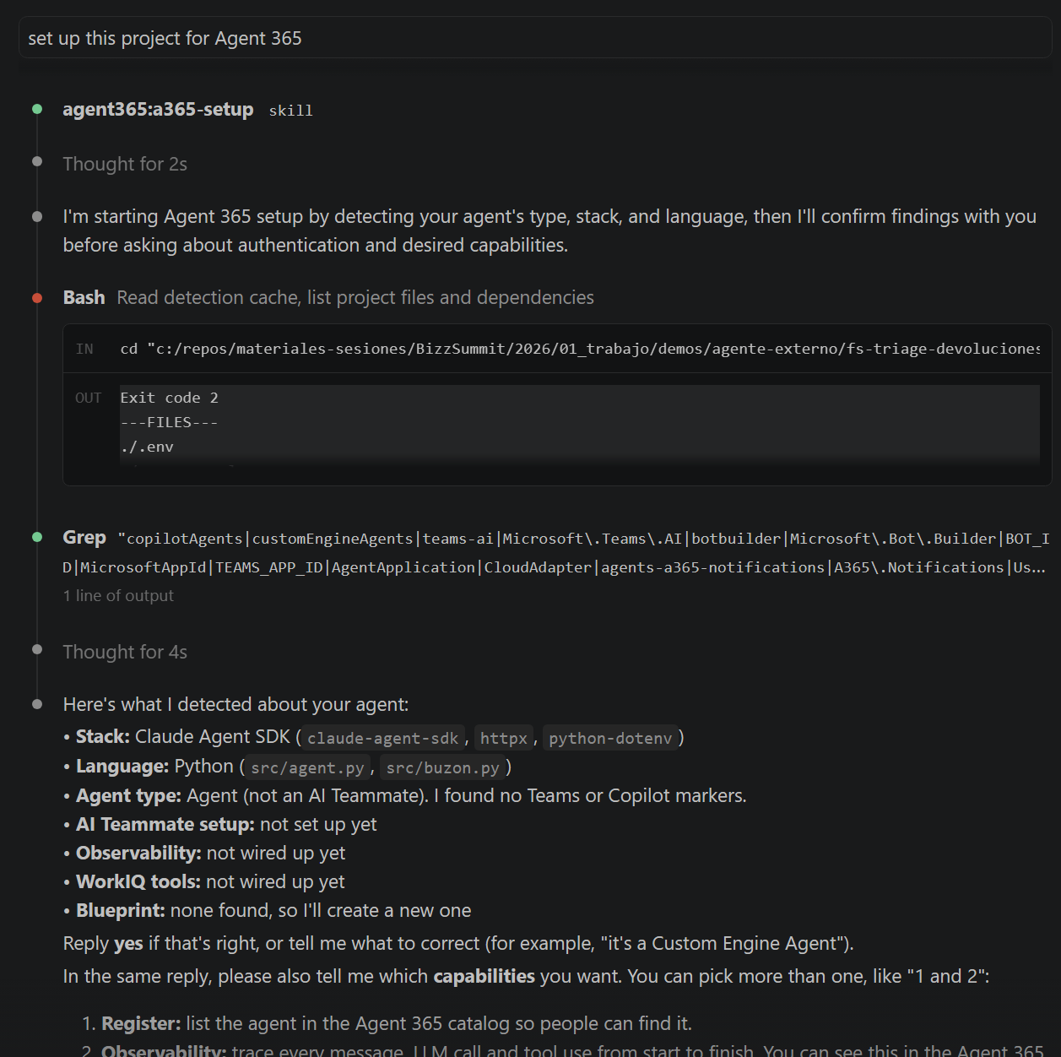
microsoft/agent365-skills: AI coding skills for Microsoft Agent 365 — transform agents into AI Teammates with Teams hosting, WorkIQ MCP tools, and OTel observability. Works with Claude Code and GitHub Copilot.

Slide 56
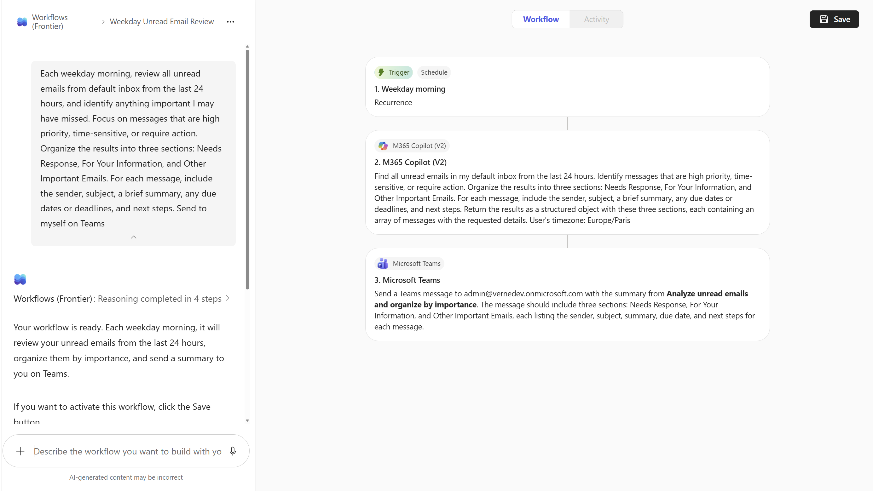

Slide 57
